Slide 1
Вона нічого не варта, та багато дає.
Вона збагачує тих, хто її отримує, і не робить біднішими тих, хто її дарує.
Вона триває мить, а в пам’яті, часом, залишається назавжди.
Її неможливо купити, виростити, позичити чи вкрасти, бо сама по собі вона нічого не варта, поки її не віддали!
Дейл Карнегі

Slide 2
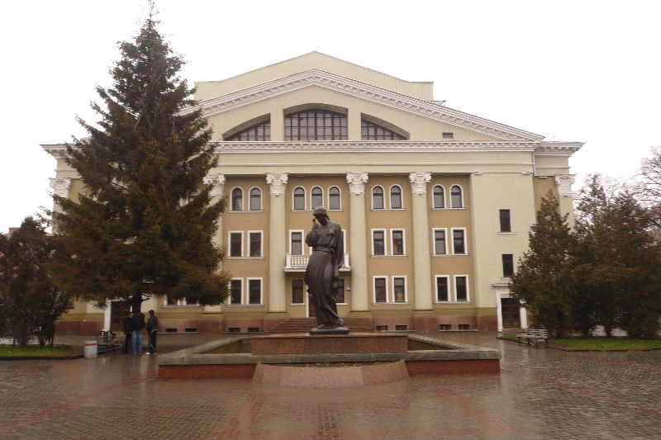
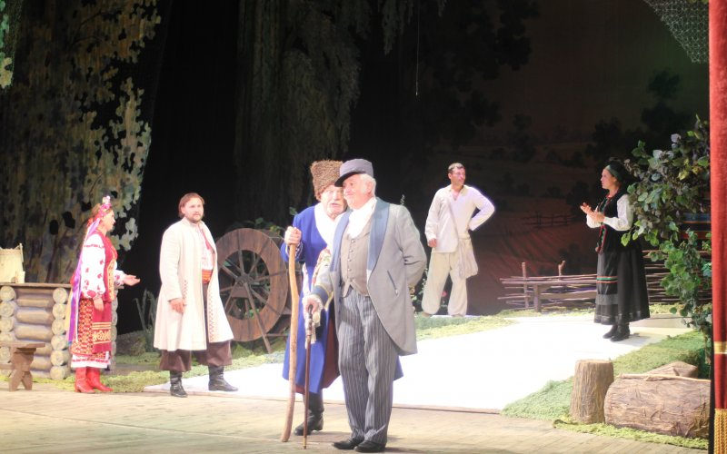
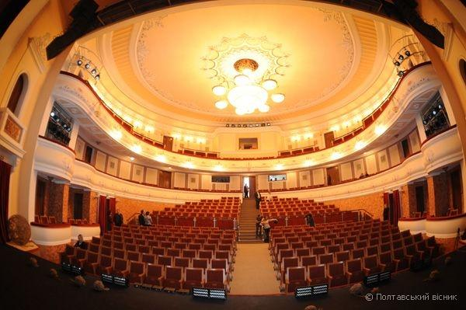
Відгадайте слово, яке об’єднує ці три фото?

Slide 3
Театр – це геніальне творіння людської думки, дивовижний світ ілюзій і фантазій, сміху і сліз, любові й ненависті, драми і комедії людського буття.
Ваші асоціації із словом
Т - ?
А - ?
Е - ?
Т - ?
Р - ?

Slide 4
Т – творчість
А- артист
Е – ерудиція
Т- твори, трупа
Р- репертуар

Slide 5
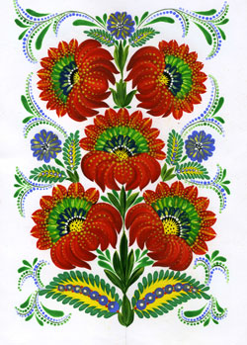
Соціально-побутова драма “Наталка Полтавка”
І. Котляревського– перший твір нової української драматургії.
ЇЇ довготривале сценічне життя

Slide 6
Цілі та завдання
я вважаю, що на цьому уроці ми…
сьогодні йтиме мова про…
на уроці ми продемонструємо…
що повинні розвивати?
що маємо виховувати в собі?

Slide 7
Першою роль Наталки виконувала артистка Полтавського театру Катерина Нальотова

Slide 8
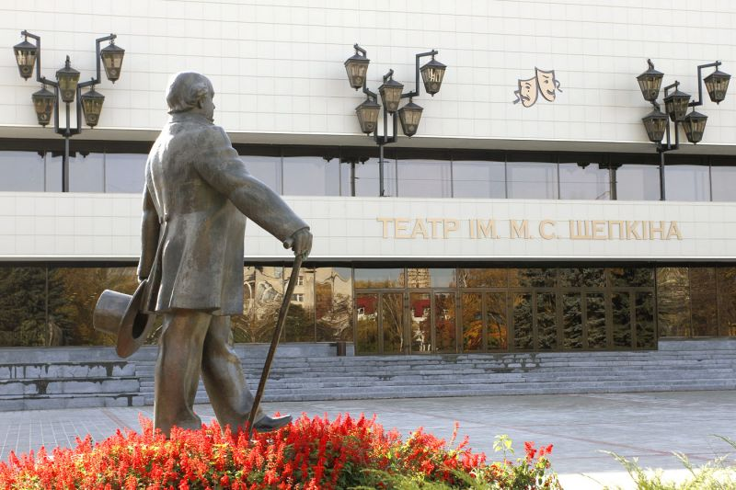
Сумський драматичний театр ім. М. Щепкіна
М. Щепкін

Slide 9
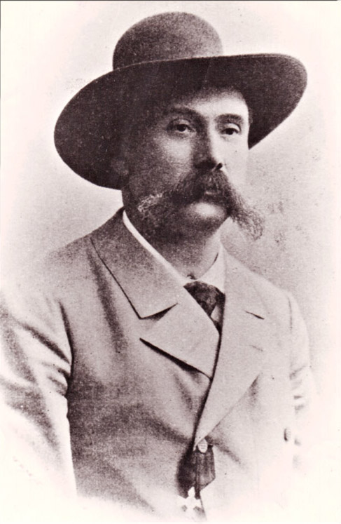
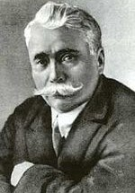
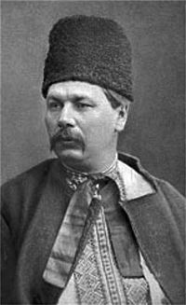
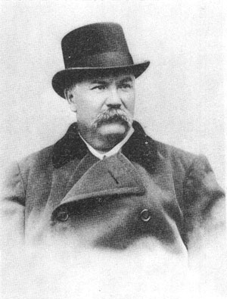
Майстерною грою відзначалися актори-корифеї українського театру
М. Старицький
М. Садовський
П. Саксаганський
І. Карпенко-Карий
М. Кропивницький

Slide 10
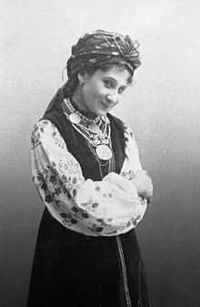
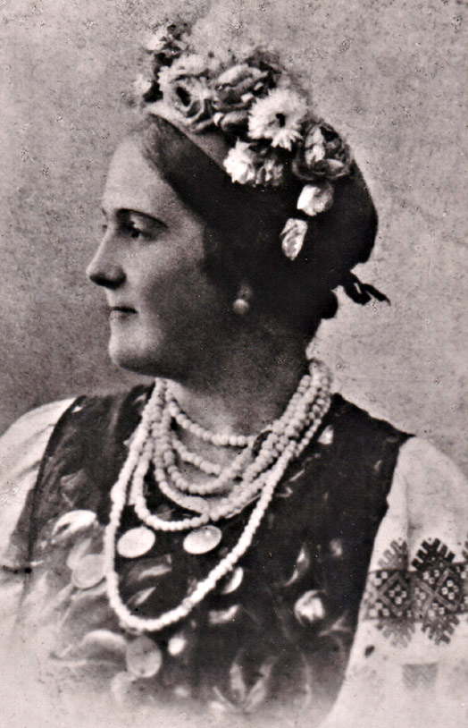
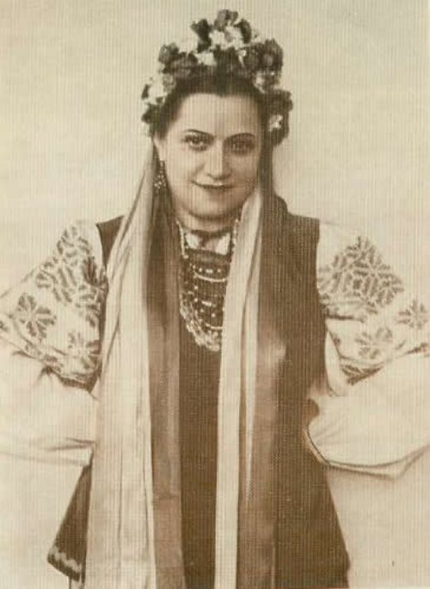
Виконавиці ролі Наталки
М. Заньковецька
М. Садовська-Барілотті
О. Петрусенко

Slide 13
Робота в групах
1 група
Визначити тему, ідею та жанр твору
2 група
Визначити основну думку. Про які обряди розповідається у п’єсі?
Дослідити композицію твору
3 група

Slide 14
Домашнє завдання
Скласти від 6 до 12 тестів за творчістю І. П. Котляревського
Скласти гроно до слова “любов”
Скласти план характеристики образів :
1в. – Наталка
2 в. - Петро

